Slide 1
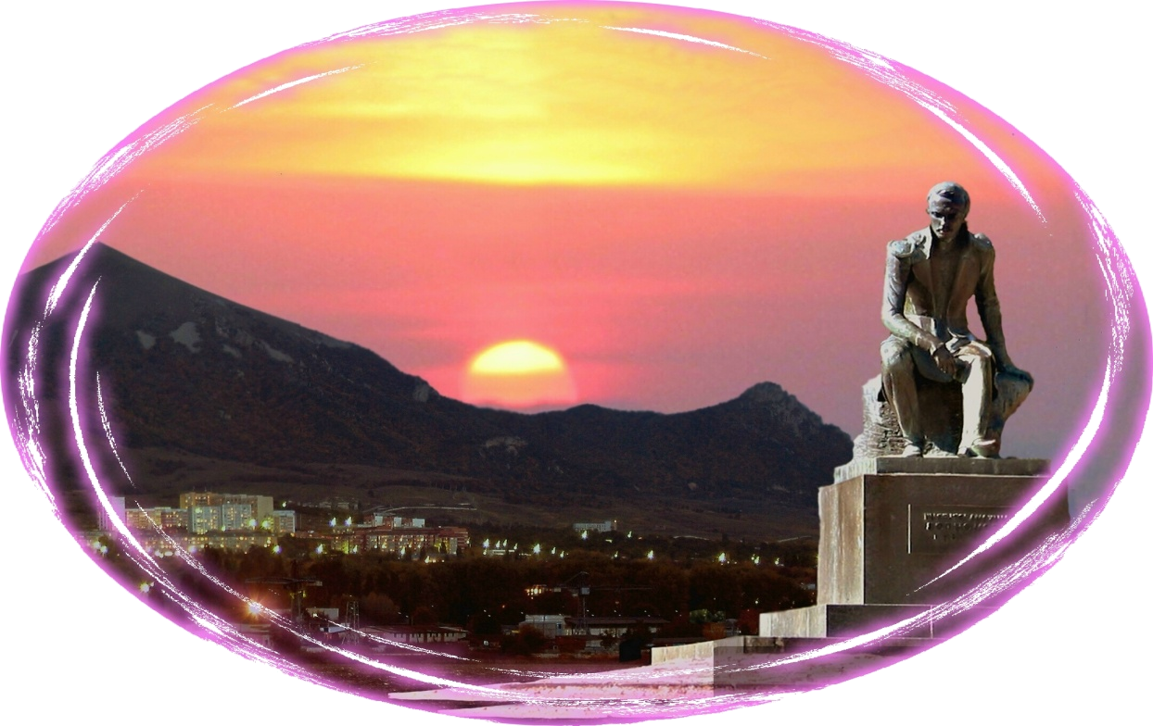
«Поэты города
Лермонтова»

Slide 2
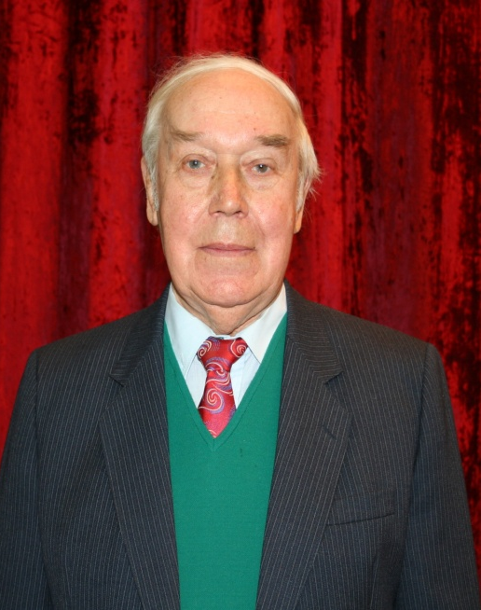
Юрий Георгиевич Максимов
Коллективные сборники -«Лирический дебют», «Ожерелье метафор», «Осенний вальс», «Весенняя капель».
Автор сборника стихов «Родной причал».
Автор многих песен о городе Лермонтове.
С 2017 года литературное объединение «Светоч» носит его имя.
7 февраля 1929 г.–
15 сентября 2016 г.

Slide 3
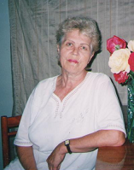
Татьяна Архиповна Кречина
Коллективные сборники -«Лирический дебют», «Ожерелье метафор», «Осенний вальс», «Весенняя капель», «Здравствуйте, ребятки!», «Литературное наследие города Лермонтова».
Автор сборников «Эхо любви», «Солдатская шинель», книги с рассказами-миниатюрами «Шутки в сторону».

Slide 4
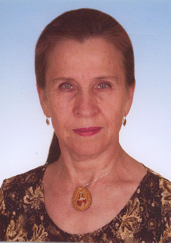
Татьяна Михайловна
Середницкая
Коллективные сборники «Ожерелье метафор», «Здравствуйте, ребятки!», «Литературное наследие города Лермонтова».
Автор сборников «Легенды грустный плен», «Пробежать по росе босиком»,
«Изумрудные очи».

Slide 5
Людмила Александровна
Ренжина
Коллективные сборники «Ожерелье метафор», «Весенняя капель»,
«Литературное наследие города Лермонтова».
Автор сборников
«Я – поэт Российской державы»,
«Русская княгиня» (поэма), «Душа бездонная России».

Slide 6
Светлана Васильевна Котенко
Член Российского Союза
писателей, Союза профессиональных литераторов, СКРТОО «СИМ». Номинант национальной премии
«Поэт года», «Наследие». Коллективные сборники «Лирический дебют», «Ожерелье метафор», «Осенний вальс», «Весенняя капель». Альманахи «Эолова арфа», «Истоки», «Литературный Кисловодск».
Автор сборников стихов «Весы судьбы», «Ангел любви»,
«Я птицей к счастью полечу».

Slide 7
Ольга Ивановна Сабанская
Член Российского Союза писателей, СКРТОО «СИМ». Номинант национальной премии «Поэт года». С 2002 года руководитель ЛИТО «Светоч». Коллективные сборники «Лирический дебют», «Ожерелье метафор», «Весенняя капель», «Осенний вальс». Альманахи «Эолова арфа», «Истоки». Автор сборников стихов «Зеленый туман», «Оставить след после себя», «Бегу по замкнутому кругу»; книги «Литературное наследие города Лермонтова».

Slide 8
Владимир Ильич Макеев
Коллективный сборник «Весенняя капель», альманах «Эолова арфа».
Авторские книги:
«Живу на стыке двух веков», «Листая книгу жизни», «Размышления сантехника о смысле жизни»,
«Это было недавно»,
«Мои законы»,
«Слова, как раненые птицы», «Жизнь с чистого листа».

Slide 9
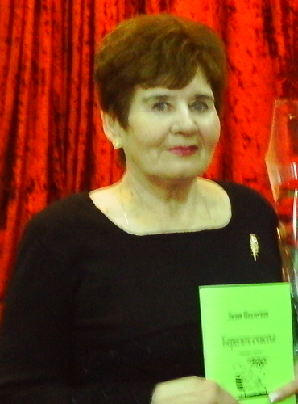
Лидия Васильевна Подлесная
Коллективный сборник «Весенняя капель», «Здравствуйте, ребятки!»
Авторские книги:
«Берегите счастье», «Берегите себя для счастья».

Slide 10
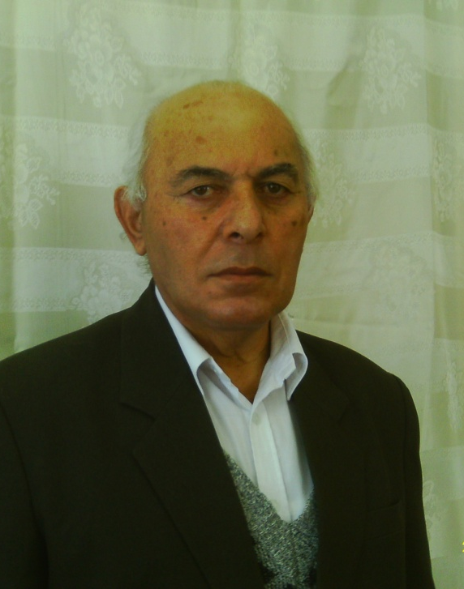
Виталий Спартакович Асланянц
Коллективный сборник «Весенняя капель».
Авторские книги:
«Танго нашей любви», «По проспекту Любви», «Ступени любви», «Силуэты любви», «Там, где рождаются дожди», «Память сердца», «Только ты», «Ветер памяти», «Нежный вальс». Печатался в альманахе «Литературный Кисловодск».

Slide 11
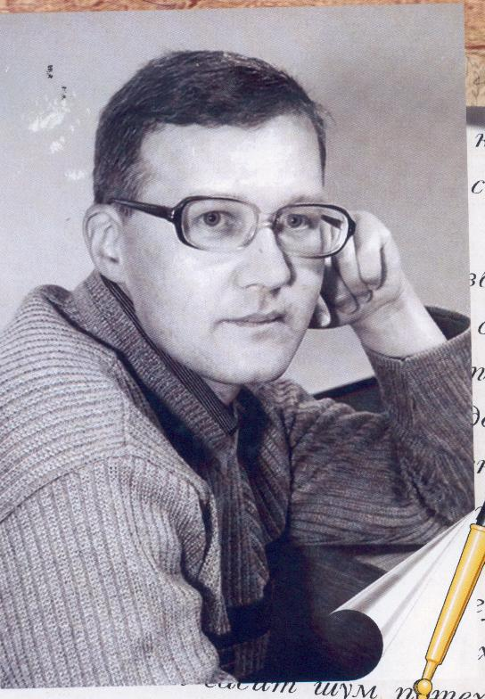
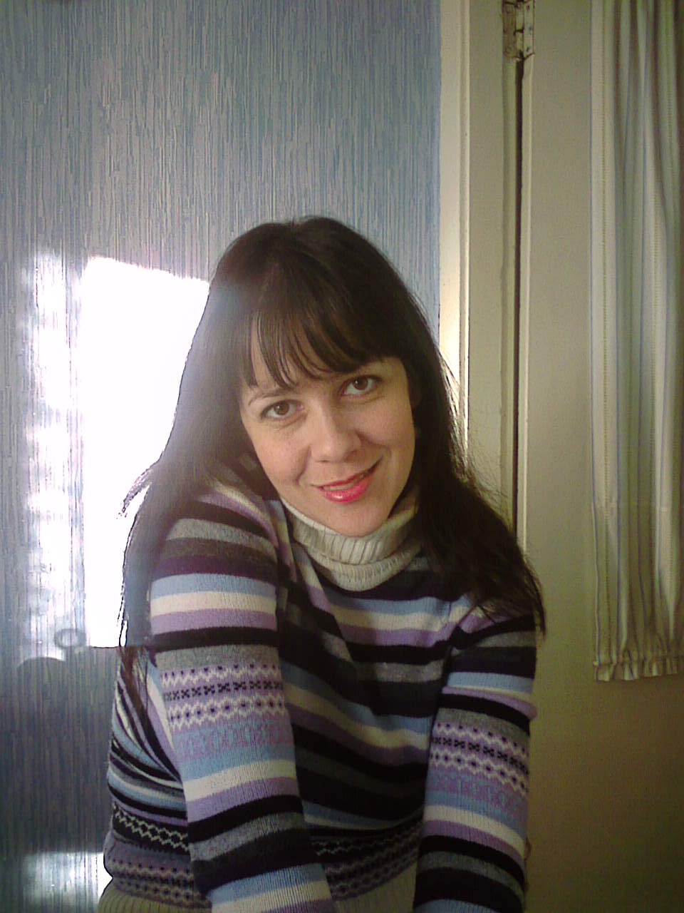
Поэты Алексей Зубов и Ирина Асланянц

Slide 12
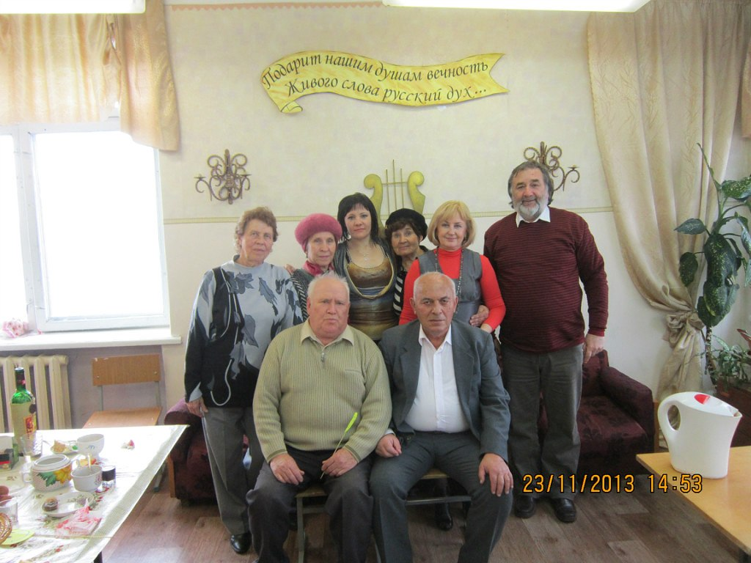
Заседание в литературной гостиной

Slide 13
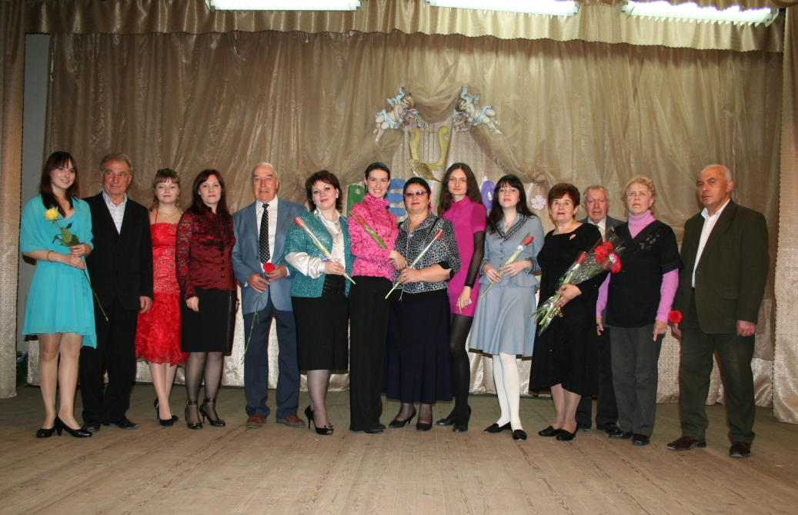
Литературный праздник
«Весна надежд»

Slide 14
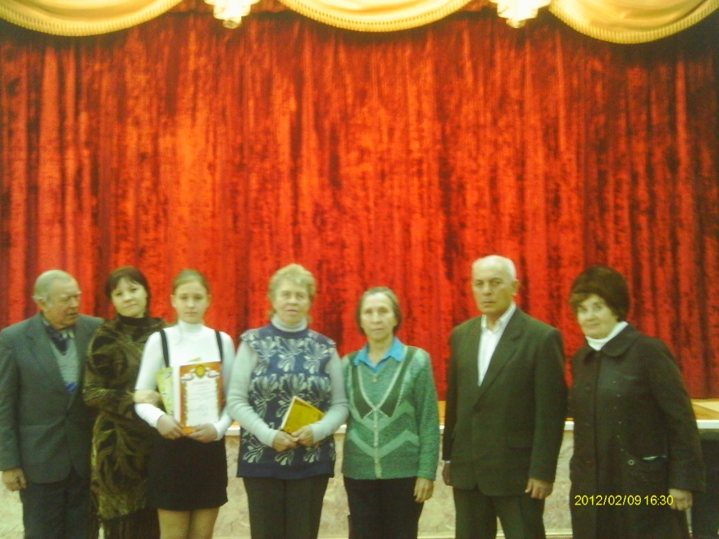
На городской научно-практической конференции

Slide 15
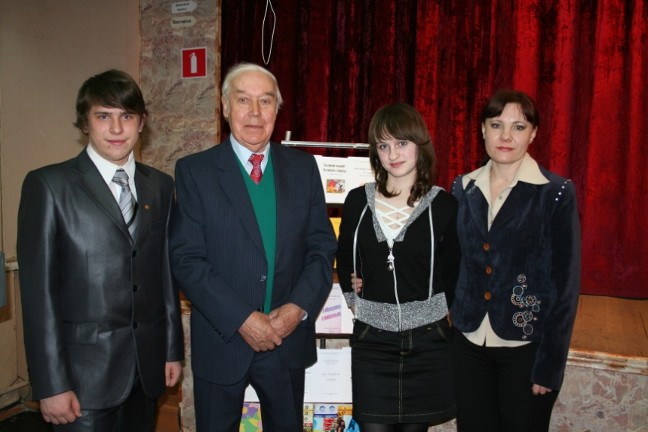
Совместные исследовательские проекты на НПК

Slide 16
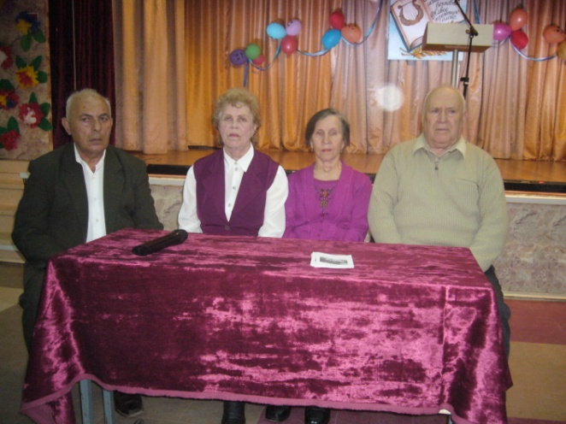
Авторские вечера

Slide 17
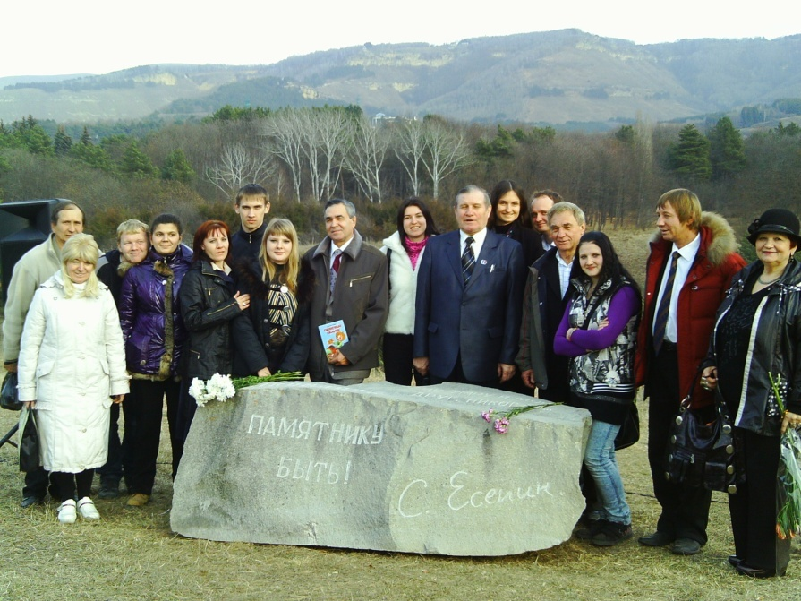
Участие в закладке камня на месте памятника С. Есенину в Кисловодске

Slide 18
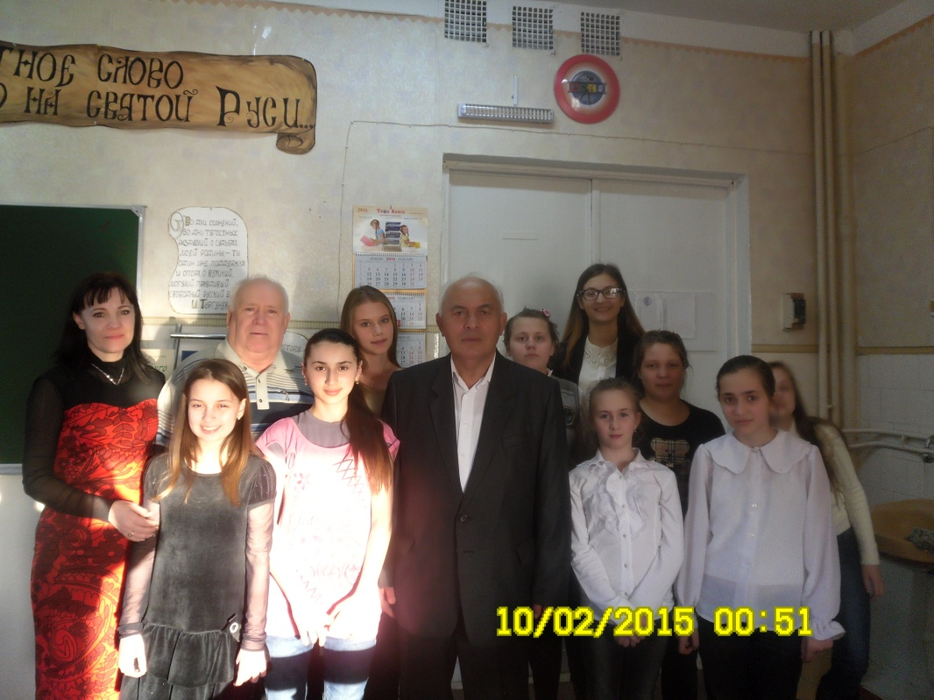
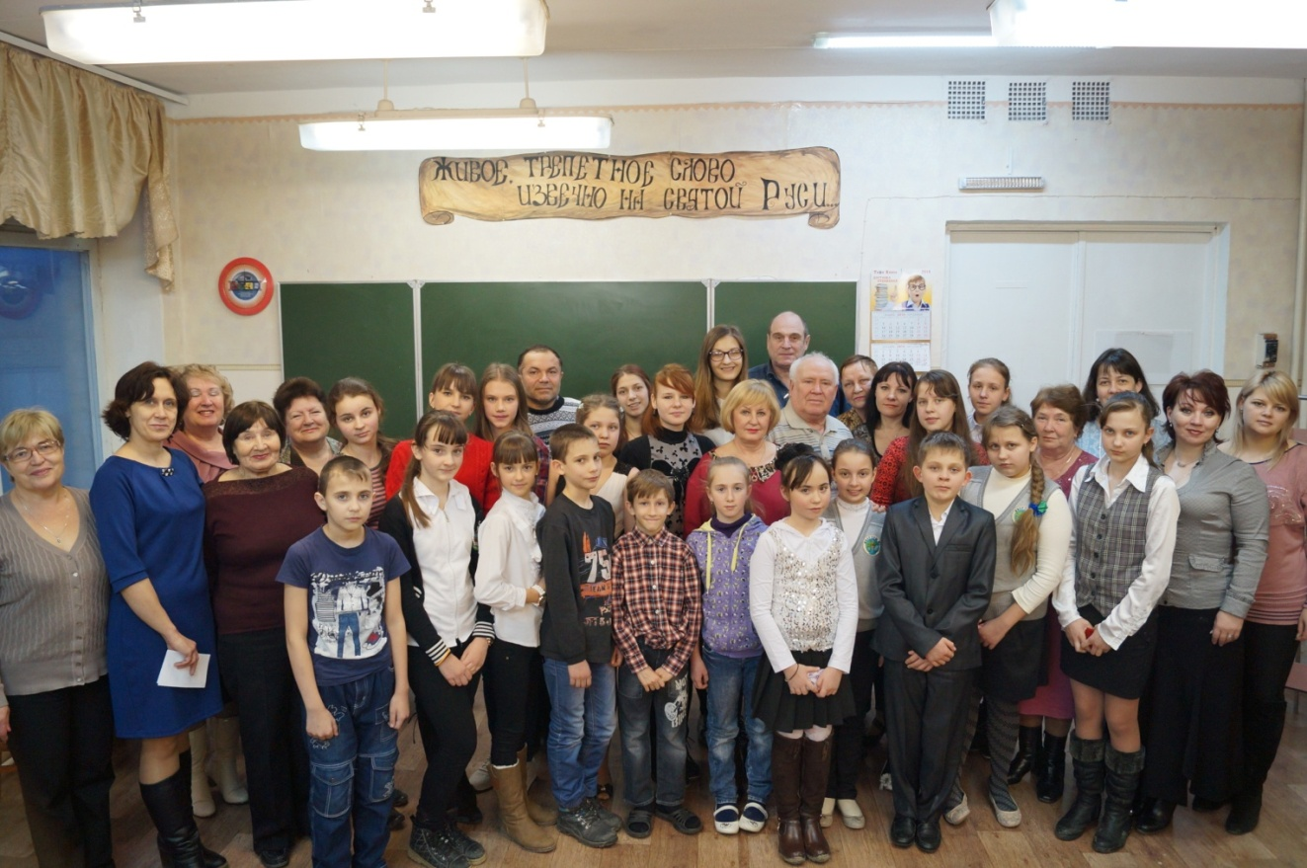
Творческие
встречи
с поэтами

Slide 19
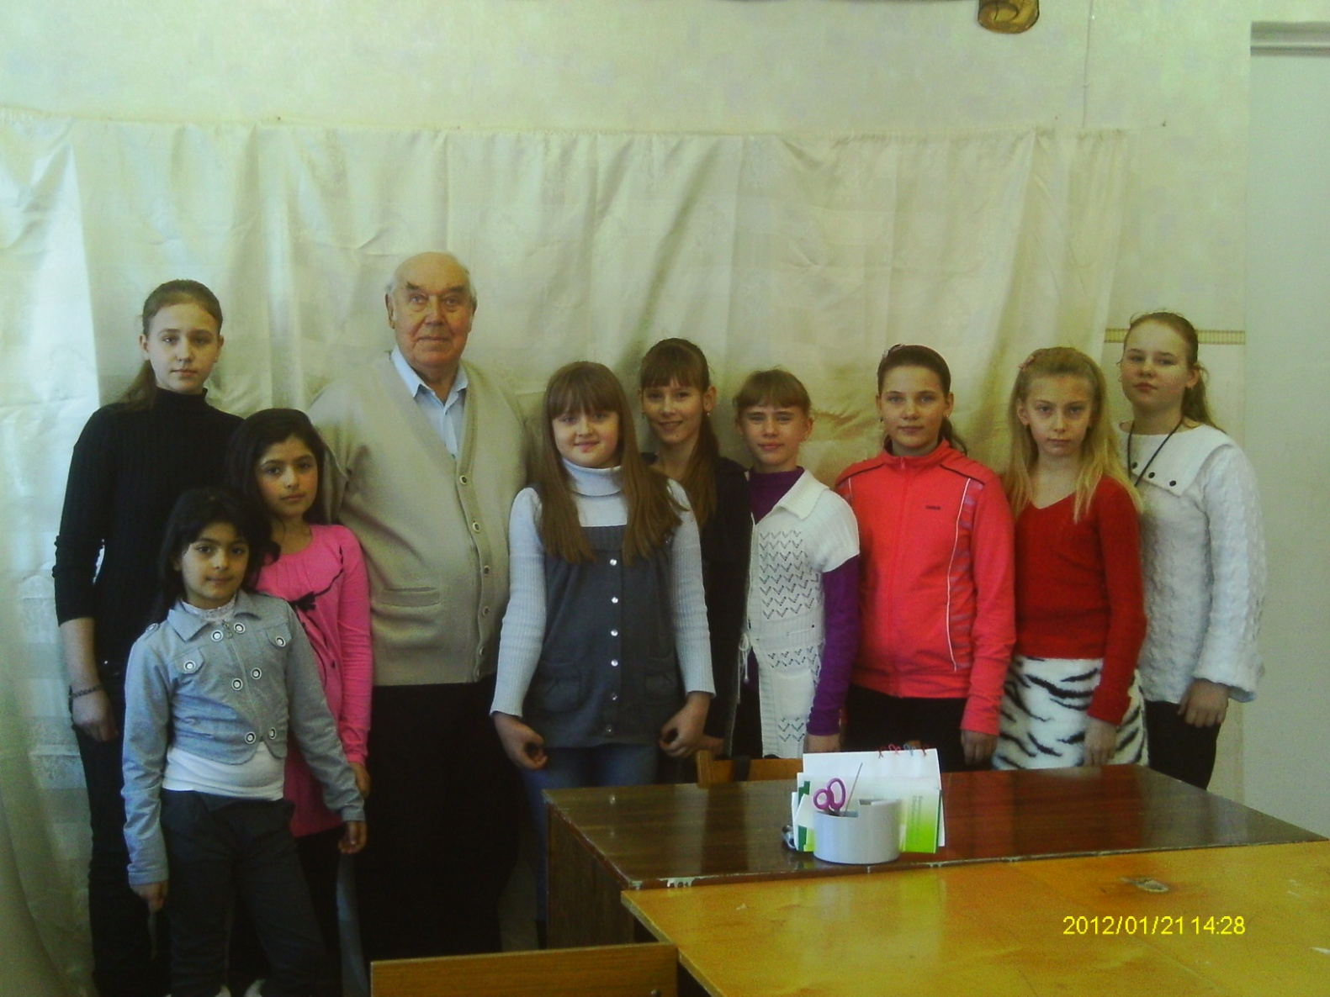
Творческая встреча с поэтом Ю.Максимовым

Slide 20
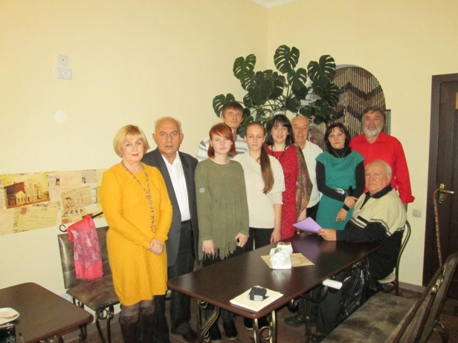
Заседание литобъединения в литературном
кафе г.Лермонтова

Slide 21
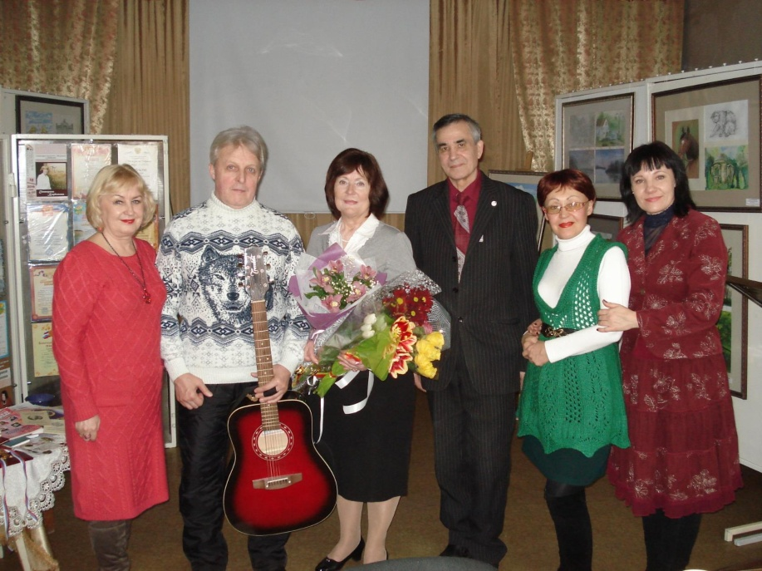
С кавминводскими авторами в Кисловодске

Slide 22
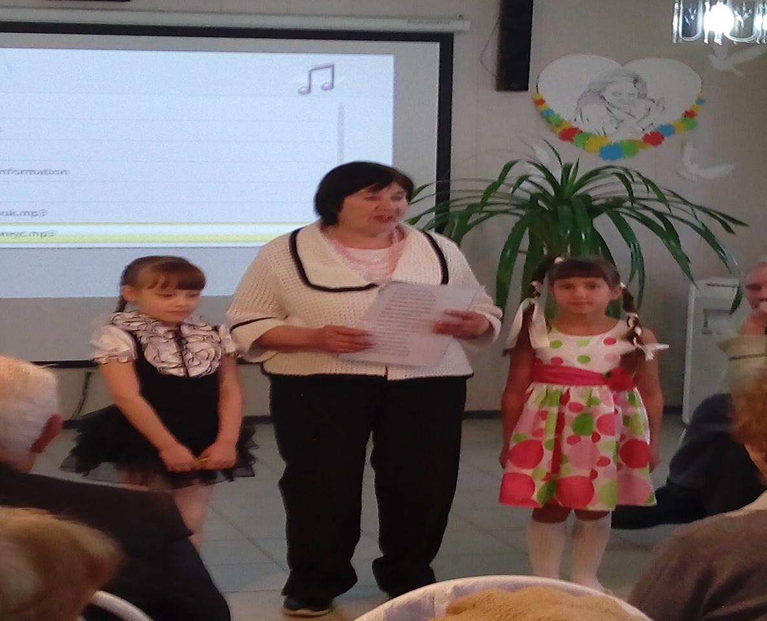
Творческое сотрудничество с учреждениями

Slide 23
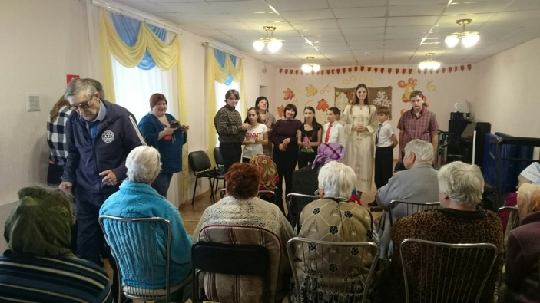
Благотворительный концерт в доме пожилого человека

Slide 24
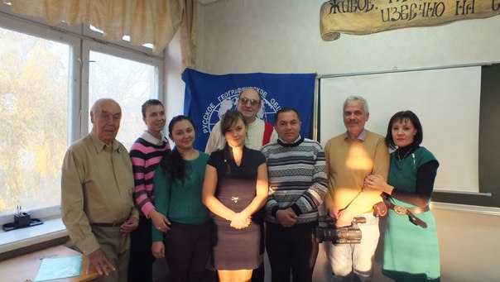
На творческой встрече с поэтом КБР Зауром Напсоковым, совместно с Молодежным центром и Русским географическим обществом

Slide 25
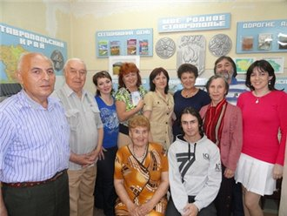
Встреча поэтов в Детской городской библиотеке

Slide 26
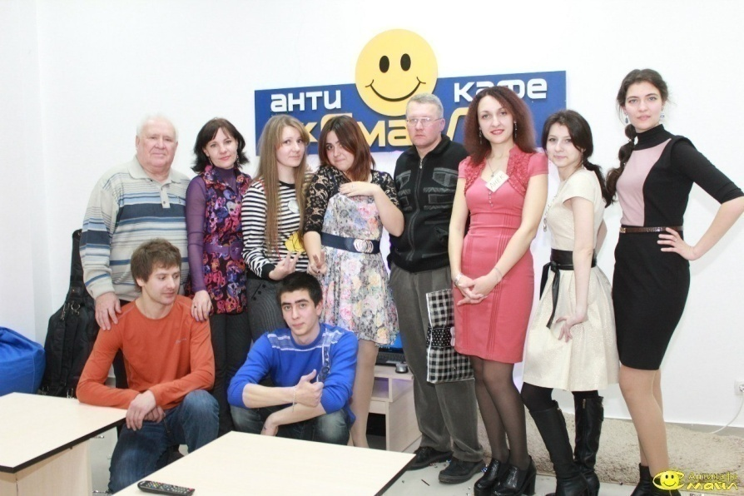
Вечер сатиры и юмора 1 апреля в антикафе «Смайл» г.Пятигорска

Slide 27
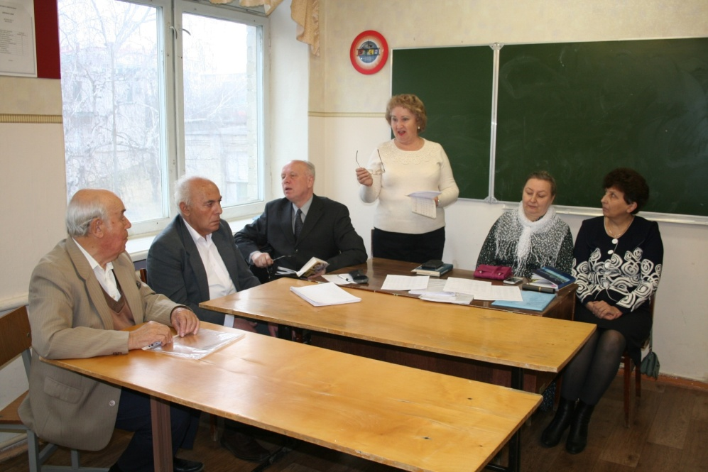
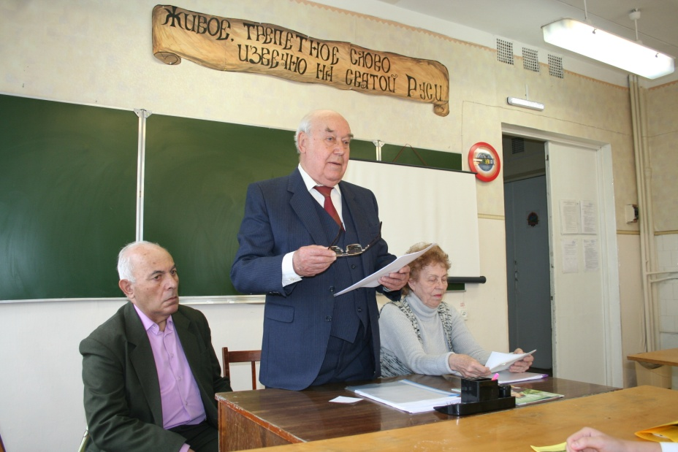
Мастер-классы для участников конкурса
«Живое слово»

Slide 28
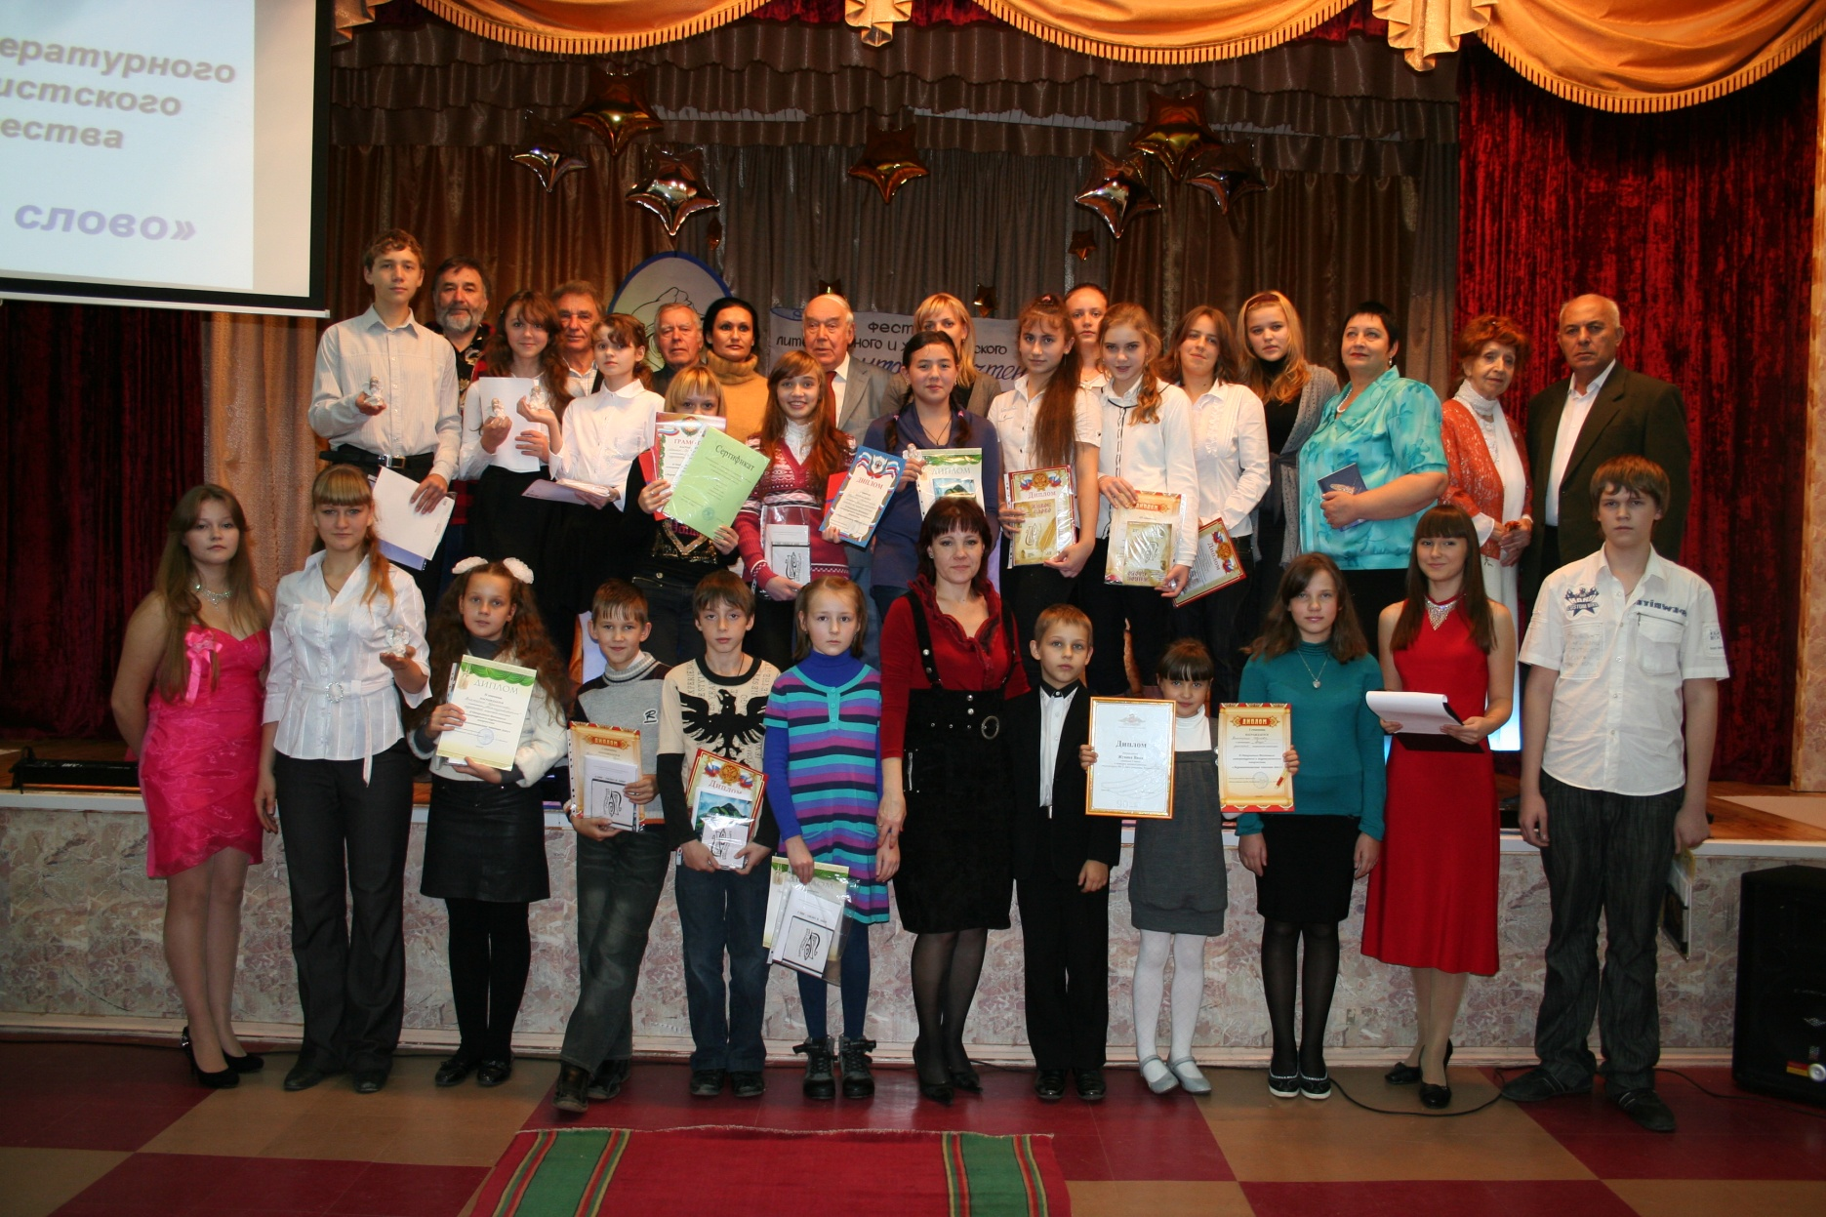
Награждение призеров фестиваля «Лермонтовские чтения»

Slide 29
Награждение призеров фестиваля «Лермонтовские чтения»

Slide 30
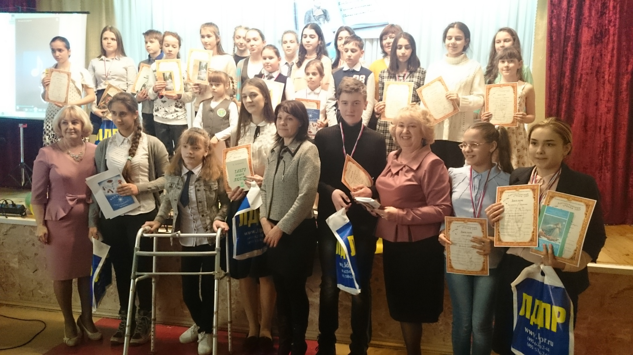
Награждение призеров фестиваля «Лермонтовские чтения-2017»

Slide 31
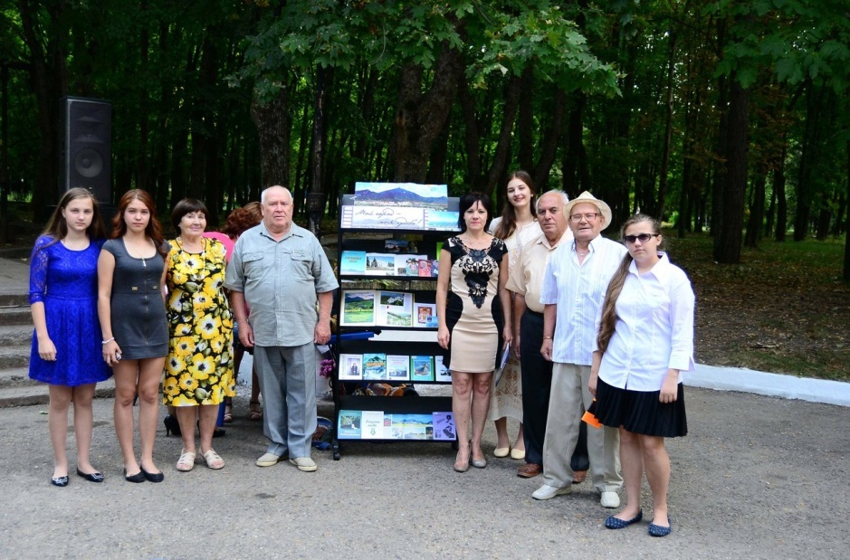
Традиционный поэтический час в честь празднования Дня города Лермонтова

Slide 32
Благодарим за внимание!

